Slide 1

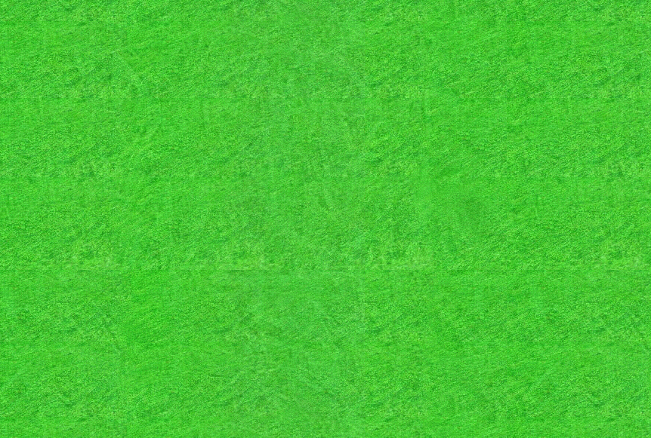
Два занятия по теме: «Перпендикуляр и наклонные. Расстояние от точки до плоскости»

Slide 2

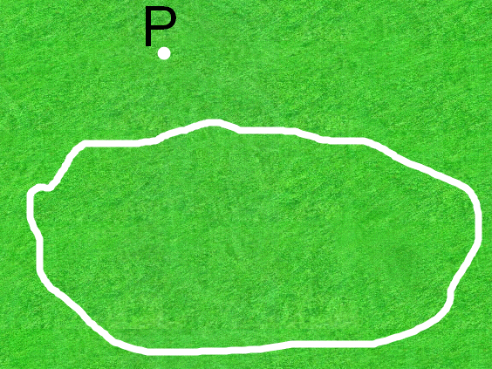
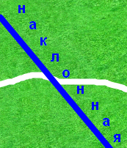

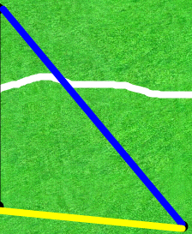




РН
Н
КР
К
КН

Slide 3
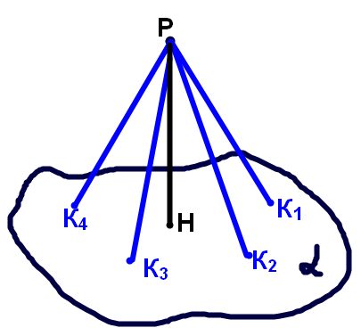
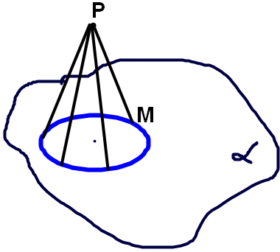
Знаете ли вы:
сколько наклонных к плоскости можно провести из точки, не принадлежащей плоскости? А перпендикуляров?
геометрическое место точек, удаленных от точки вне данной плоскости на данное расстояние

Slide 4
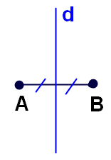
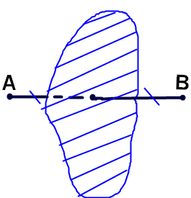
Знаете ли вы геометрическое место точек, равноудаленных от двух данных точек:
на плоскости
в пространстве

Slide 5
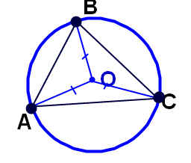
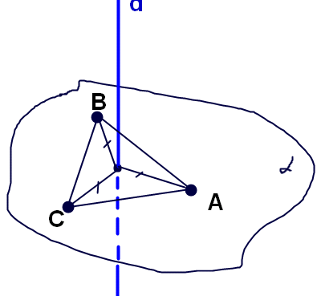
Знаете ли вы геометрическое место точек, равноудаленных от трех данных точек:
на плоскости
в пространстве

Slide 6
Решение задач
А | №1 | №2 | №3 | №4
Б | №5 | №6 | №7 | №8
С | №9 | №10 | №11 | дома

Slide 7
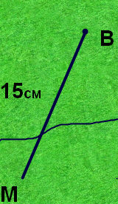


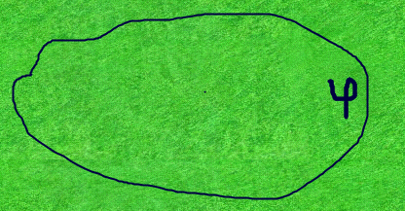

Решение задач
№1
Из точки В данной на расстоянии 9 см от плоскости, проведена к ней наклонная ВМ=15см. Найдите ее проекцию на данную плоскость

Slide 8
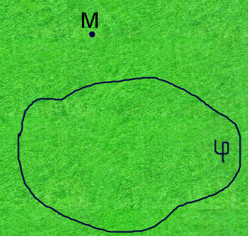
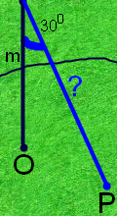

Решение задач
№2
Из некоторой точки, проведены к данной плоскости перпендикуляр равный m и наклонная. Угол между ними равен 30°. Найдите длину наклонной.

Slide 9
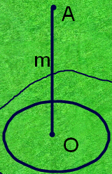
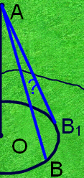
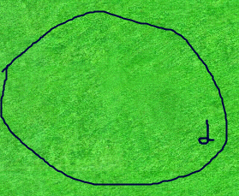
Решение задач
№3
Из центра круга проведен перпендикуляр к его плоскости. Определите расстояние от конца этого перпендикуляра до точек окружности, если длина перпендикуляра m, а площадь круга Q.

Slide 10
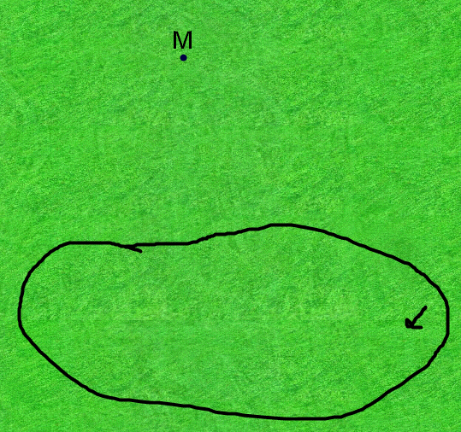
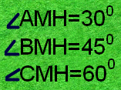
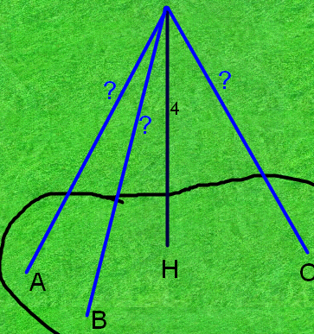
№4
Решение задач
Из точки М, отстоящей от плоскости на расстоянии 4см, проведены наклонные МА , МВ и МС под углами 30°, 45°и 60° к прямой, перпендикулярной к плоскости и проходящей через М. Определите длины наклонных.

Slide 11
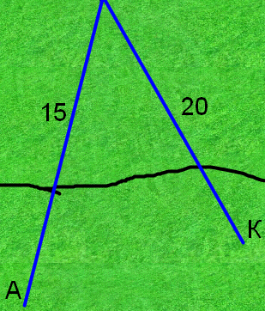
РЕШЕНИЕ ЗАДАЧ
№5
Из некоторой точки пространства проведены к плоскости две наклонные, длиной 20см и 15см. проекция первой наклонной на плоскость 16см. найдите длину проекции второй наклонной

Slide 12
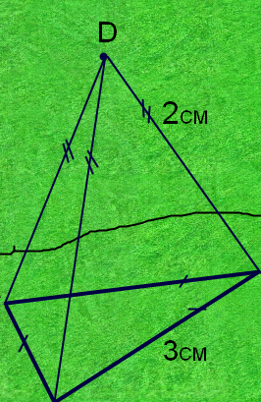

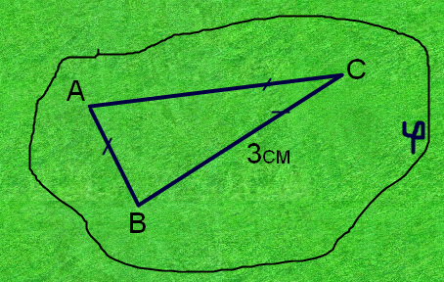
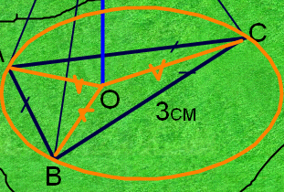
РЕШЕНИЕ ЗАДАЧ
№6
Сторона равностороннего треугольника равна 3см. Определите расстояние от его плоскости до точки, которая отстоит от каждой из его вершин на 2см.

Slide 13
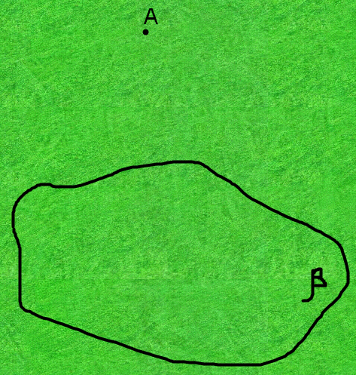
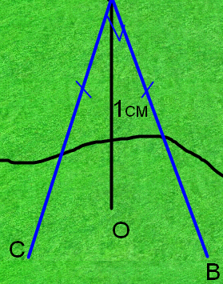

РЕШЕНИЕ ЗАДАЧ
№7
Из точки А пространства проведены к данной плоскости перпендикуляр АО=1см и две равные наклонные ВА и АС, причемےВАО=ےСАО=60⁰, ےСАВ=90⁰. Найти ВС

Slide 14
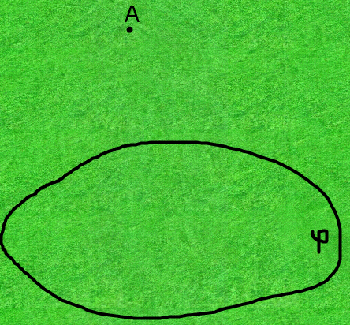
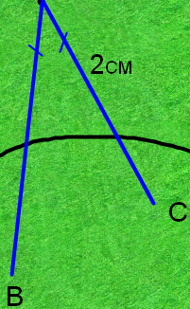
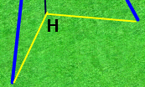
РЕШЕНИЕ ЗАДАЧ
№8
Из точки пространства проведены к плоскости две равные наклонные по 2см. угол между ними 60⁰, а угол между их проекциями—прямой. Найти расстояние от точки до плоскости.

Slide 15
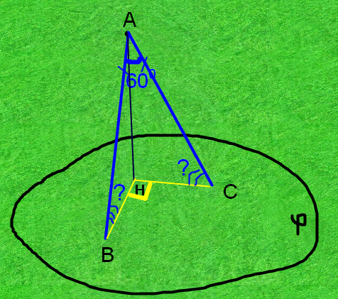
РЕШЕНИЕ ЗАДАЧ
№9
Из некоторой точки пространства проведены к данной плоскости две равные наклонные, угол между ними 60⁰, а угол между их проекциями прямой. Найти угол между каждой наклонной и её проекцией.

Slide 16
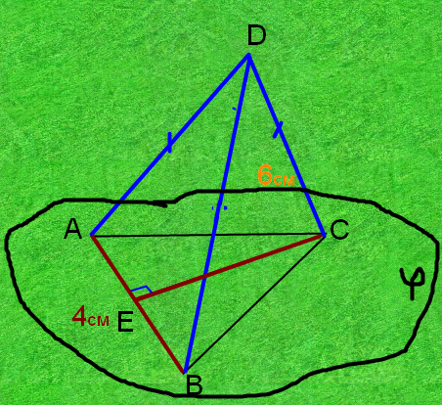
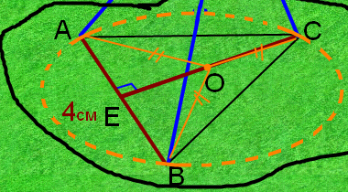
РЕШЕНИЕ ЗАДАЧ
№10
В равнобедренном треугольнике основание и высота к нему равны по 4см. Данная точка находится на расстоянии 6см от плоскости треугольника и на равном расстоянии от его вершин. Найдите это расстояние.

Slide 17

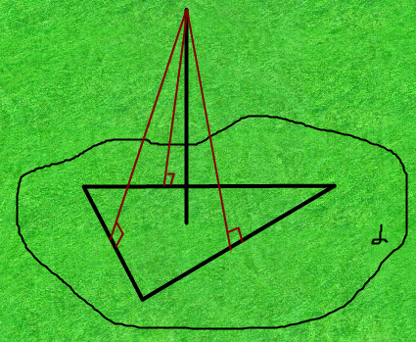
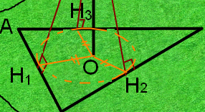



РЕШЕНИЕ ЗАДАЧ
№11
Дан равнобедренный треугольник АВС с основанием АС=6см и боковой стороной 5см. К плоскости треугольника проведен перпендикуляр ОК=2см, причем точки перпендикуляра отстоят от сторон треугольника на равном расстоянии. Найдите это расстояние и расстояние между точками К и В.

Slide 18
Домашнее задание
§2 п19 Расстояние от точки до плоскости.
№138, №139, №140, №143, №149

Slide 19
Подведение итогов урока
Что такое перпендикуляр и наклонная к плоскости? Их основания? Проекция наклонной?
Как связаны между собой длины перпендикуляра, наклонной и проекции.
Какова связь между длинами двух наклонных, проведенных из одной точки, и длинами их проекций?
Где лежит основание перпендикуляра к плоскости треугольника, точки которого равноудалены от вершин этого треугольника?
А от сторон?

Slide 20
СПАСИБО ЗА РАБОТУ .
УСПЕШНОГО ВЫПОЛНЕНИЯ ДОМАШНЕГО ЗАДАНИЯ

